Slide 1
Система контроля и управления доступом «Интегра-СКД»

Slide 2
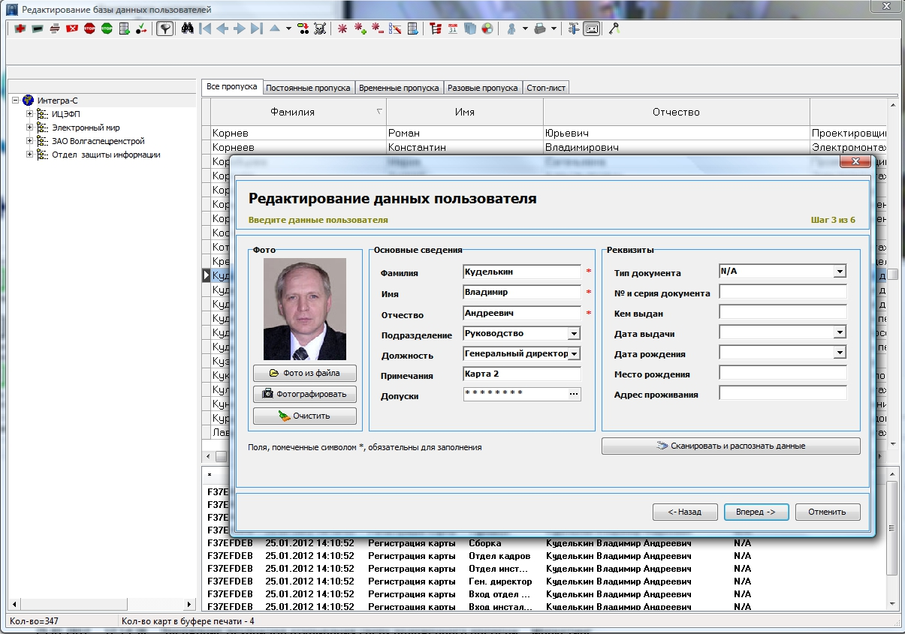

Slide 3
Назначение:
Система обеспечивает дистанционное централизованное наблюдение, гибкое управление доступом в различные помещения объекта, разграничение прав доступа, учет рабочего времени, составление подробных статистических отчетов и табелей, сканирование различных видов документов для оформления пропусков, а также возможность организации питания сотрудников и безналичных расчетов с использованием пропусков СКД.

Slide 4
Функциональные возможности
-Автоматизированный ввод документов, удостоверяющих личность, распознавание текстовой и выделение графической информации;
-Создание и редактирование шаблонов для пропусков;
-Обеспечение запрета повторного прохода (anti-passback) на аппаратном уровне;
-Поддержка на аппаратном уровне сменных и недельных графиков, временных карт;
-Автоматизированная выдача пропусков и регистрация пользователей;
-Доступ в помещение по правилу «2-х лиц»;
-Регистрация всех событий в системном журнале;
-Ведение табельного учета сотрудников с выдачей результата в виде формы Т-13 и др.;
-Автоматизация безналичных расчетов в столовых;
-Интеграция с системами видеонаблюдения;
-Интеграция с системой охранно-пожарной сигнализации.

Slide 5
Характеристики
-Дистанционный контроль и управление системой;
-Сетевой и автономный режимы работы;
-Количество пользователей – не ограничено;
-Количество точек прохода – не ограничено;
-Контроллер доступа – сетевой, универсальный, конфигурируется с компьютера по сети (сертификат соответствия RU.ME20.A01627, ГОСТ Р 51241-98 от 19.05.02);
-Объем энергонезависимой памяти контроллера - 5100 событий + 5300 идентификаторов (дверной); 20000 событий + 22000 идентификаторов (турникетный);
-Количество временных графиков – 128;
-Количество временных зон графика – 8.

Slide 6
Технические средства системы:
Система контроля и управления доступом «Integra-ACS» построена на основе сети контроллеров, подключаемых к компьютеру. Связь с контроллерами осуществляется через конвертер интерфейса, который подключается к последовательному порту компьютера. Максимальное количество контроллеров на один последовательный порт - 255. Длина магистрали - до 1200 м. В качестве исполнительных устройств в системе могут использоваться электромагнитные и электромеханические замки, турникеты и шлагбаумы.

Slide 7
Состав системы:
Как сетевая СКУД, система «Integra-ACS» включает в свой состав:
- Устройства преграждающие управляемые (турникеты, двери, оборудованные управляемыми замками, ворота, шлагбаумы).
- Устройства ввода идентификационных признаков (считыватели). - Контроллеры СКУД: электронные микропроцессорные модули, реализующие аутентификацию объектов доступа с помощью УВИП, логику авторизации для доступа в те или иные помещения и области, управление УПУ.
- Программное обеспечение СКУД: элемент, позволяющий осуществлять централизованное управление контроллерами СКУД с персонального компьютера, формирование отчетов, разнообразные дополнительные функции.
- Конверторы среды для подключения аппаратных модулей СКУД друг к другу и к персональному компьютеру. - Вспомогательное неинтеллектуальное оборудование (блоки питания, кнопки), соединительные провода.

Slide 8
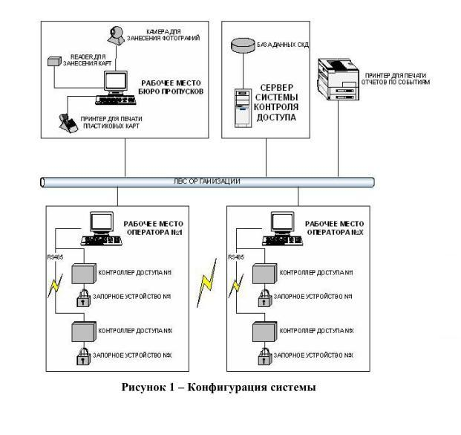

Slide 9
Функциональные возможности системы
Система «Integra-ACS» реализует следующий набор функций:
- Одновременный контроль сотен помещений;
- Фиксирование информации обо всех входящих и выходящих;
- Ограничение доступа в помещения (в выходные дни, в определенное время, определенным лицам);
- Одновременный контроль нескольких категорий пользователей;
- Генерация сигнальных сообщений при попытке повреждения считывающих устройств и блокировка соответствующих дверей и турникетов;
- Формирование сообщений о том, что какая-то дверь открыта слишком долго;
- Контроль за состоянием охранной сигнализации, учитывающий состояние датчиков (при срабатывании блокируются или, наоборот, должны быть разблокированы двери).

Slide 10
Основные технические характеристики системы
- Количество пользователей – не ограничено;
- Количество дверей, оснащенных контроллерами доступа – до 255 на один коммуникационный порт ПК с пользованием повторителей или до 16 без повторителей;
- Количество турникетов в системе – до 255 на один коммуникационный порт ПК с использованием повторителей или до 16 без повторителей;
- Идентификация личности по индивидуальному бесконтактному пропуску, личному коду, видеоизображению пользователя;
Автоматизированная постановка/снятие охраняемых зон с охраны с использованием централизованной, местной тактики;
- Автоматизация выдачи и учета постоянных, временных и разовых пропусков, хранение информации об их владельце в базе данных;
- Количество графиков доступа - до 128; зон доступа – до 8;

Slide 11
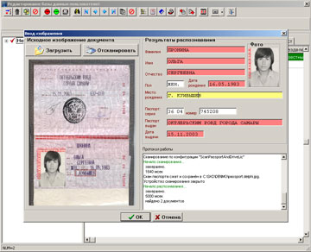
АВТОМАТИЧЕСКАЯ РЕГИСТРАЦИЯ ДОКУМЕНТОВ ДЛЯ СКУД
Модуль предназначен для автоматизации процесса ввода и обработки документов, удостоверяющих личность
-Идентификация
-Запрет двойного прохода
-Регистрация и архивирование событий
-Автоматизированный учет рабочего времени

Slide 12
Интеграция :
АВТОМАТИЗАЦИЯ БЕЗНАЛИЧНЫХ РАСЧЕТОВ
ИНТЕГРАЦИЯ С СИСТЕМАМИ ВИДЕОНАБЛЮДЕНИЯ
ИНТЕГРАЦИЯ С СИСТЕМОЙ ПОЖАРНОЙ СИГНАЛИЗАЦИИ
ИНТЕГРАЦИЯ С СИСТЕМАМИ ЖИЗНЕОБЕСПЕЧЕНИЯ ОБЪЕКТА

Slide 13
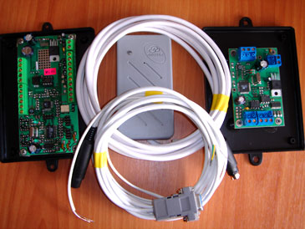
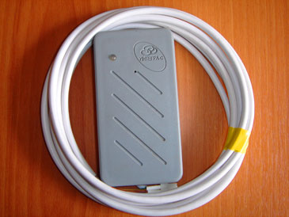
КОНТРОЛЬ И УПРАВЛЕНИЕ СИСТЕМОЙ Система может функционировать в двух режимах: сетевой режим и автономный режим работы контроллера (например, при отключении компьютера, при нарушении связи между контроллером и компьютером). Сетевая версия позволяет вести централизованное наблюдение над точками прохода, выдавать тревожные сообщения соответствующим службам и осуществлять дистанционное управление (например, прямо с рабочего места дежурного оператора блокировать и открывать двери).

Slide 14
Спасибо за Внимание.

